Slide 1



EMBRYOLOGIE
Pro porodní asistentky
Podzim 2020
Soňa Kloudová
sona.kloudova@med.muni.cz

Slide 2

27.10.2020
Implantace a vznik vícečetného těhotenství.
Zárodečný terčík, žloutkový a amniový váček.
Vznik třetího zárodečného listu a osových útvarů embrya.
Odškrcení zárodku od okolí.
Vývoj zevního tvaru zárodku, vývoj končetin.
Human embryology and developmental Biology, 6th Edition

Slide 3
Implantace lidského zárodku
Způsoby výživy zárodku:
cytotrofé (do zahájení implantace –zásoby živiny v oocytu postačí na 6-7 dnů)
histiotrofé (od zahájení implantace do narušení krevních cév, resorpce živin obsažených děložní sliznici-sekrety žlázek, enzymatické narušení struktur endometria..)
hemotrofé (od počátku kontaktu syncytiotrofoblastu s krví do konce těhotenství, živiny jsou prostřednictvím resorpčního plasmodia získávany přímo z krve)
Implantace = nidace
6-7 den po oplození
embryo ve stádiu „zralé“, plně „vyhatchované“ blastocysty (bez zony pellucidy)
nejčastěji ve sliznici zadní strany děložního těla

Slide 4
Implantace

Slide 5
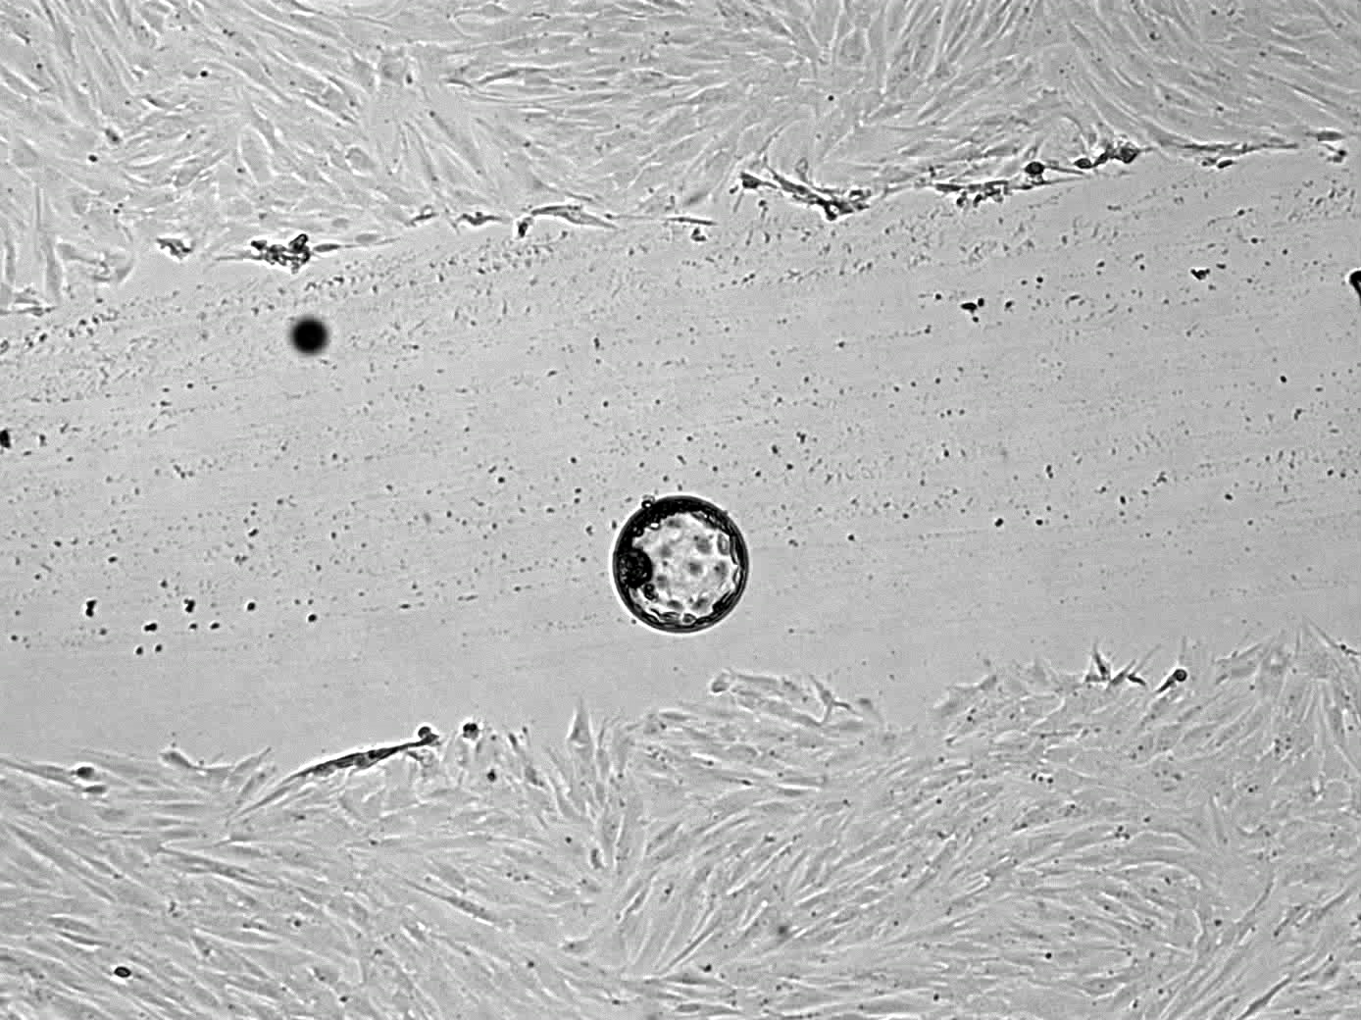
Implantace
Modelování implantace ex vivo
Weimar et al 2012

Slide 6
Implantace
Endometrium: endometriální epitel,
endometriální stroma
Adhesivní molekuly – adheze a aktivace
trofoblastu (vysoce invazivní tkáň)
Lokání imunitní reakce – nutná selektivní imunosuprese

Slide 7
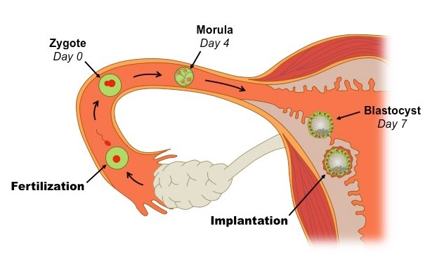
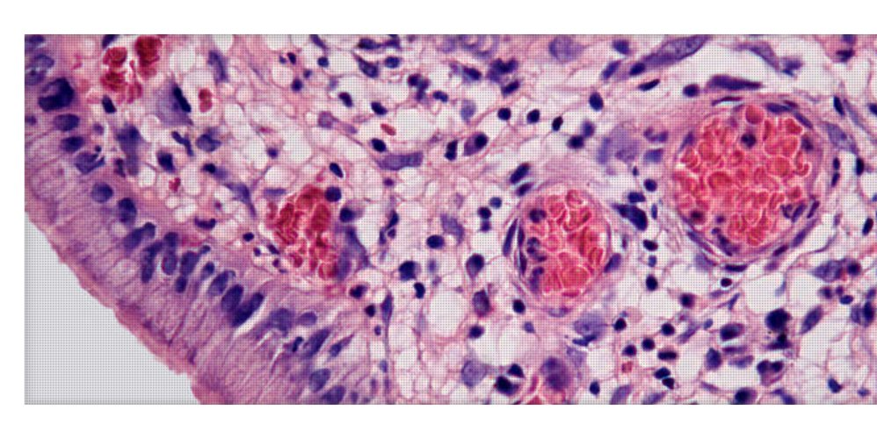
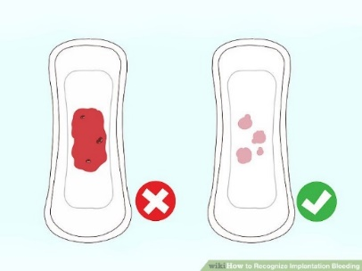
Implantace
Implantační okno:
20-24 den cyklu - 6-7 den po početí
Znaky probíhající implantace:
Implantační kráter – morfologicky rozpoznatelný slizniční defekt
Operculum - víčko, 10-11 den - koaguovaná krev, fibrin a nekrotické buňky
- zanořené embryo překryto endometriálním epitelem
Deciduální reakce – zmnoží se cévy kolem implantovaného embrya a fibrobrasty děložního epitelia se transformují na deciduální buňky, které akumulují glykogen a tuky , vznikne decidua = těhotenská děložní sliznice
Implantační krvácení (špinění)

Slide 8
Implantace
Trofoblast se po kontaktu s děložním epitelem diferencuje v cytotrofoblast (vnitřní) a syncytiotrofoblast (vnější) mnohojadernou cytoplazmatickou masu
Cytotrofoblast má z počátku jednobuněčnou stavbu a ohraničuje dutinu blastocysty, jeho buňky se rychle mitoticky dělí.

Slide 9
Implantace
Od 8. dne vývoje se v syncytiotrofoblastu začínají vytvářet vakuoly a lakuny obsahující krev z rozrušených vlásečnic, kolem těchto lakun se diferencuje tzv. resorpční plazmódium.

Slide 10
Implantace
Cytotrofoblastické pupeny
- počínají se vytvářet od 10. dne
místa příštích choriových klků, počátek přeměny cytotrofoblastu v chorion
vrůstají do syncytiotrofoblastu a větví se

Slide 11
Implantace
Od 13. dne do cytotrofoblastických pupenů penetrují buňkny parietálního mezoblastu a vznikají tzv. primární choriové klky
Syncytiotrofoblast je vytlačován k periefrii, až vytvoří tenký list na povrchu, ztratí lytické vlastnosti a získá schopnost resorpce látek –vznikne resorpční plasmodium, trofoblastické lakuny splynou v intervilózní prostory
V průběhu 17.-18.dne se uvnitř mezoblastu primárních choriových klků vytváří síť extraembryonálních cév a vznikají tak klky sekundární

Slide 12
Vícečetné těhotenství
Dvojčata 1:100
Trojčata 1:10.000
Čtyřčata 1:1.000.000
Monozygotické
jeden oocyt oplodněn jednou spermií a k rozdělení dochází později
geneticky identičtí jedinci stejného pohlaví
uspořádání plodových obalů se liší podle toho, kdy došlo k rozdělení embrya
riziko v populaci 0,42 %
Dizygotické
- dva oocyty oplodněny dvěmi spermiemi, zárodky se vyvíjejí samostatně

Slide 13
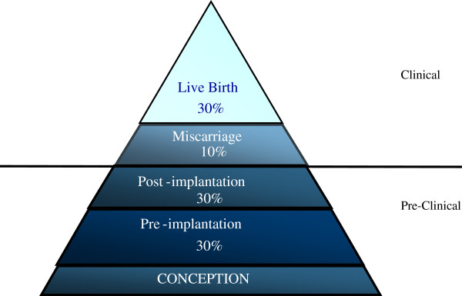
Chyby ve vývoji embrya a v implantaci
Zastavení preimplantačního vývoje
Selhání implantace
Časná těhotenská ztráta
zánik embrya po detekci hCG
(zánik biochemické gravidity)
k většině spontánních ztrát dochází v 3 týdnu těhotenství
Spontánní abort
zánik embrya po detekci akce srdeční (zánik klinické gravidity)
většina zanikajících embryí obsahuje chromozomální abnormality neslučitelné se životem
The pregnancy loss iceberg: an overview of the outcome of spontaneous human conceptions.
Genetic abnormalities
0.3 %
5 %
30-50 %
Rubio et al. 2010; Hum Reprod
Larsen et al. 2013; BMC Med

Slide 14
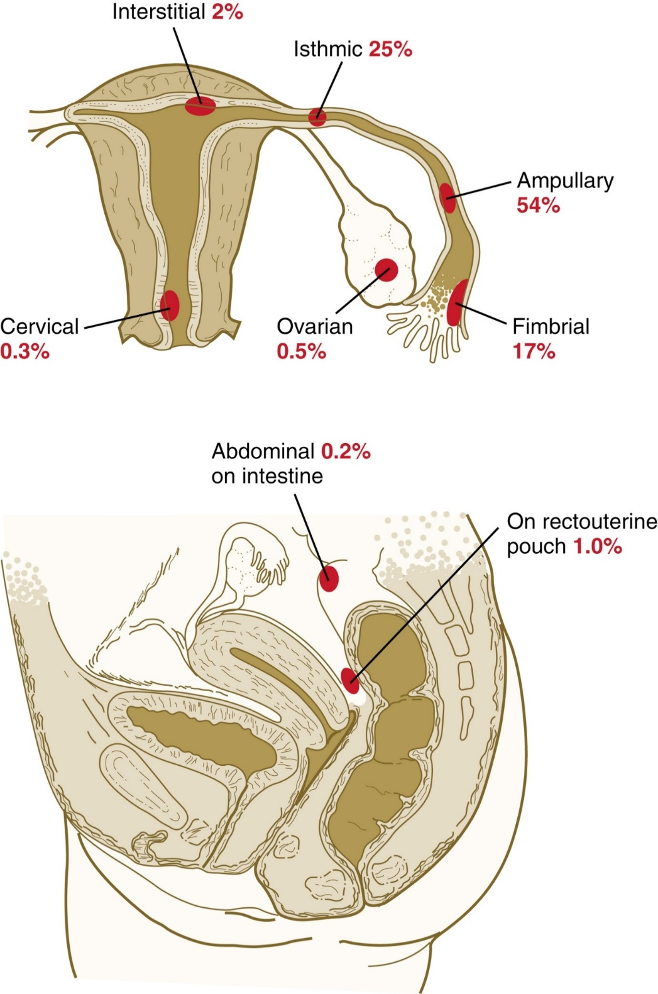

Chyby ve vývoji embrya a v implantaci
Mimoděložní těhotenství (ektopická gravidita, extrauterinní gravidita)
implantace embrya na neobvyklém místě, nejčastěji v tubě vejcovodu
  - tubární gravidita, ovariální gravidita, peritoneální gravidita
často u pacientek s endometriózou nebo po chirurgickém zákroku
normální znaky těhotenství
2-2,5 měsíc rostoucí embryo způsobí bolest, ruptura vejcovodu, silné krvácení
život ohrožující stav

Slide 15
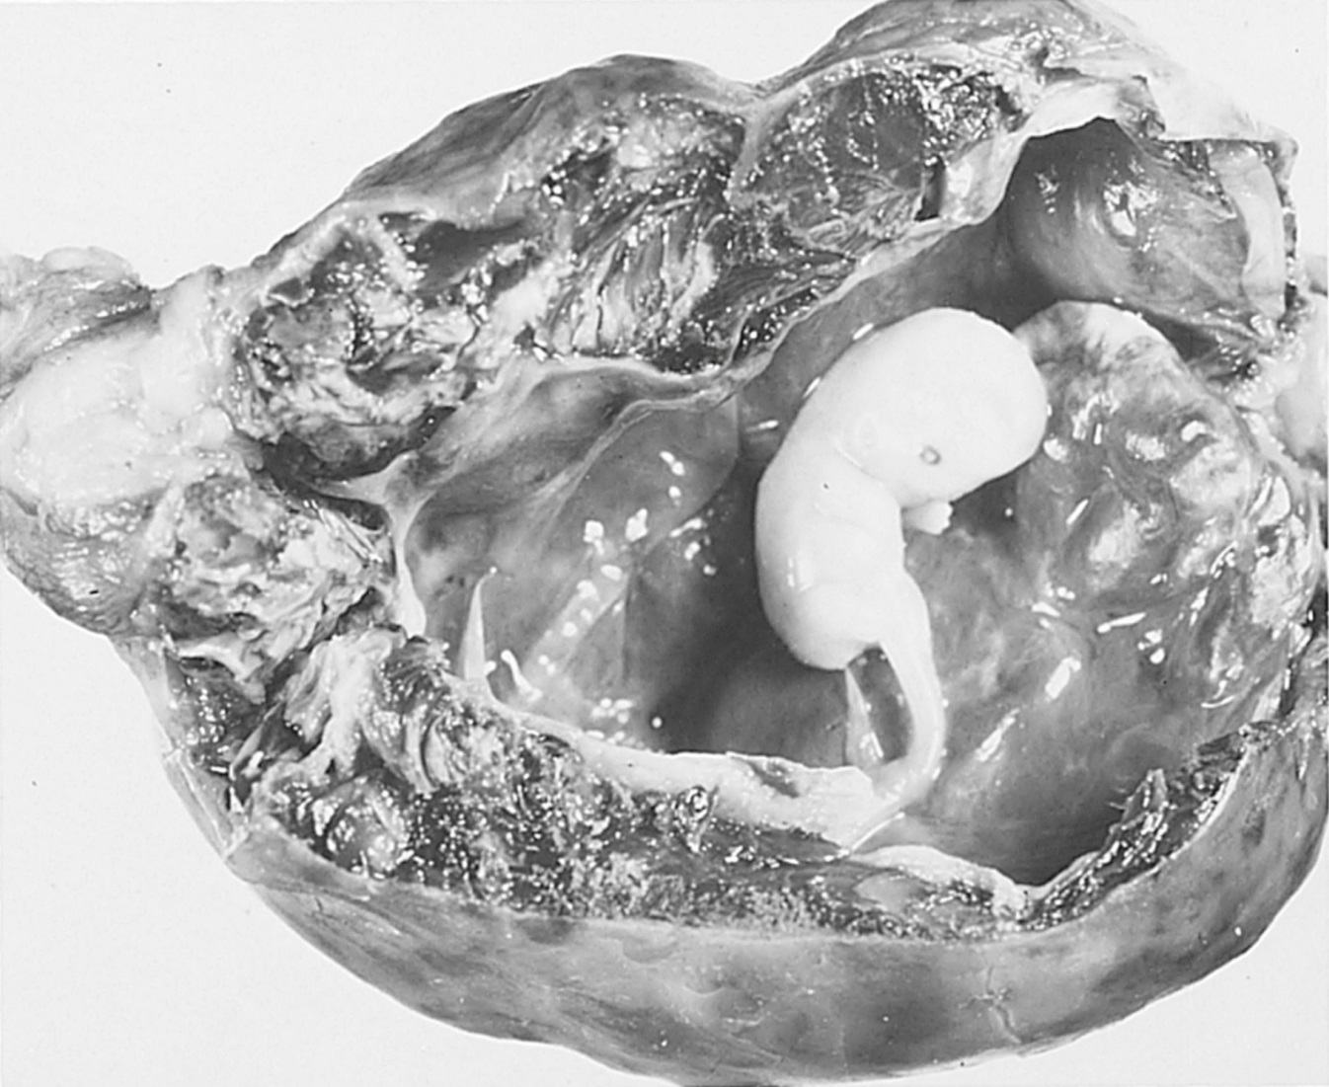
Chyby ve vývoji embrya a v implantaci
Ektopická gravidita – ruptura tuby vejcovodu

Slide 16
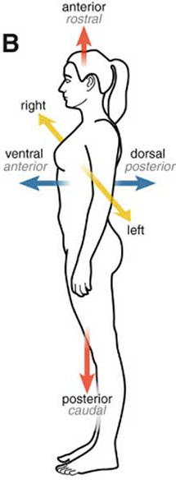
Orientace

Slide 17
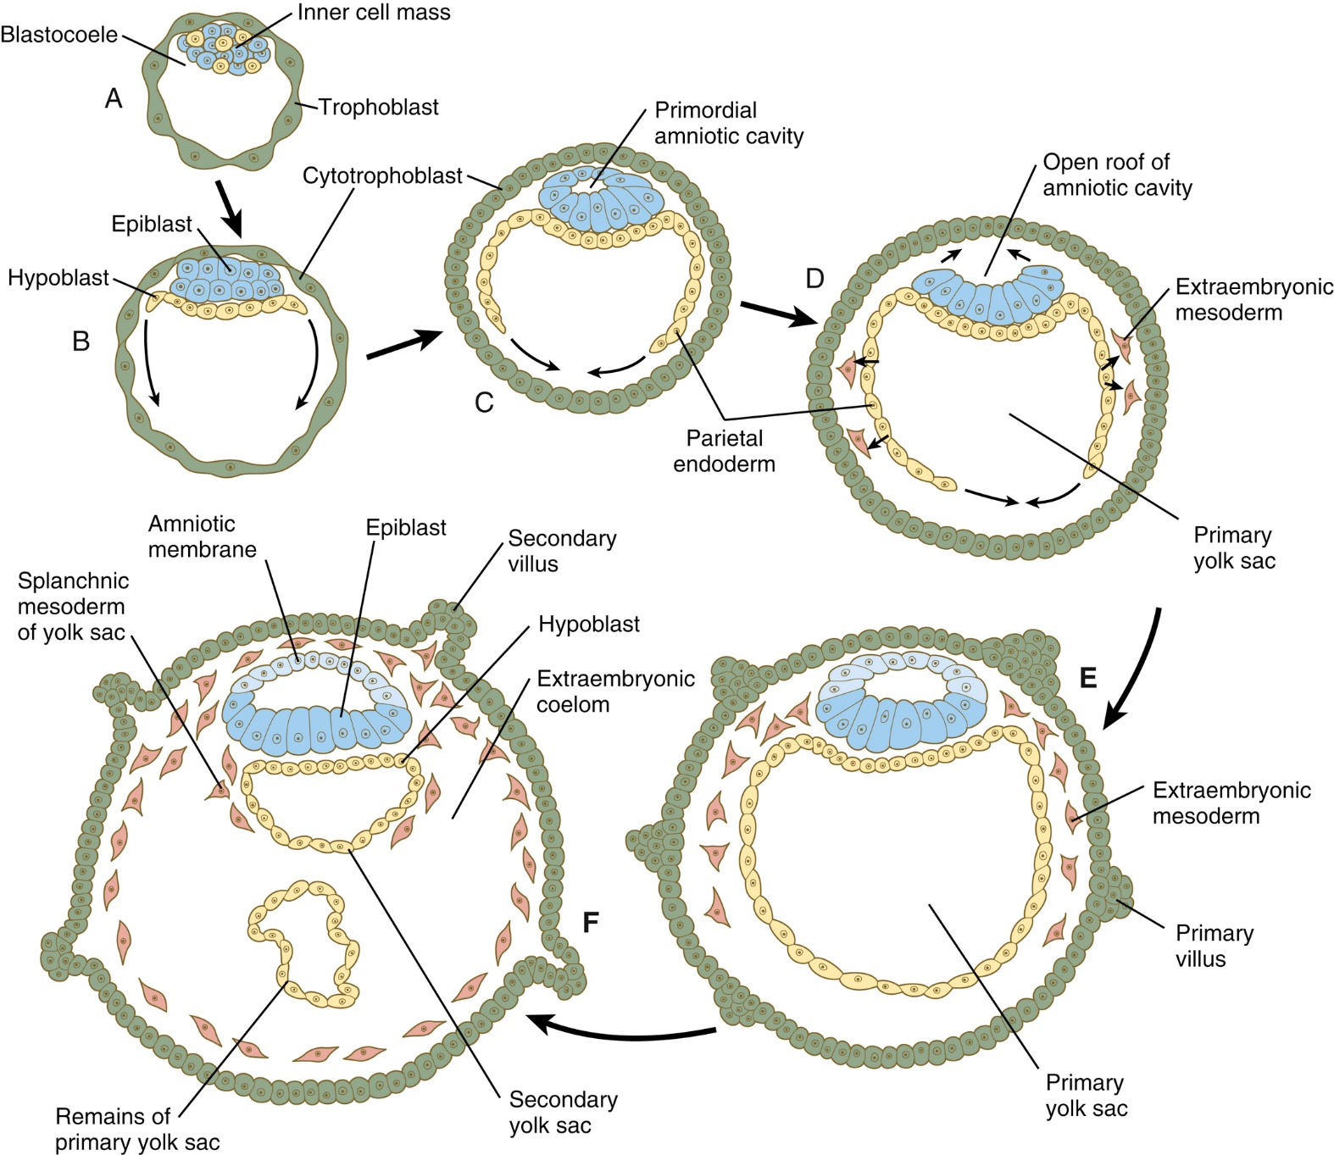
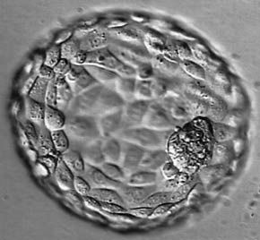
Změny v blastocystě v průběhu implantace
Embryoblast se diferencuje v entoderm (hypoblast; obrácený do dutiny
blastocysty) a ektoderm (epiblast; přivrácený k cytotrofoblastu) = vznik zárodečného terčíku
dorsoventrální polarita
dutina blastocysty se vyplní řídkou tkání –extraembryonální mezoderm (mezoblast), vzniká z parietálního entodermu (12 den)
vznik amniového váčku (7. den) mezi ektodermem a cytotrofoblastem
vznik žloutkového váčku (9 den): primární=dutina v extraembryonálním mezodermu přivrácená k entodermu, ohraničená Heuserovou membráno

Slide 18
Změny v blastocystě v průběhu implantace
definitivní žloutkový váček –po konstrikci primárního váčku
vznik dutinek v extraembryonálním mezodermu - jejich splynutím vznikne choriová dutina (extraembryonální coelom)
extraembryonální mezoderm pak tvoří vrstvu pokrývající cytotrofoblast, amniový váček (extraembryonální somatopleura) a žloutkový váček (extraembryonální splanchnopleura)

Slide 19
Změny v blastocystě v průběhu implantace

Slide 20
Změny v blastocystě v průběhu implantace
zárodečný (úponový) stvol = provazec extraembryonálního mezodermu spojující amniový váček s choriem, vyvíjí se od 10 dne, později se vzrůstem amnia se posouvá na ventrální stranu a nazývá se břišní stvol
- později dojde ke vychlípení entodermu budoucího zadního střeva do zárodečného stvolu a vzniká alantois, podél něj se zakládají pupeční cévy

Slide 21
Změny v blastocystě v průběhu implantace

Slide 22
3. týden vývoje – zárodečný terčík
dorzální strana
sagitální řez
14. den dochází na ektodermu budoucího kaudálního konce zárodečného terčíku ke tvorbě úzké rýhy – primitivní proužek
anterior/posteror
pravá/levá strana

Slide 23
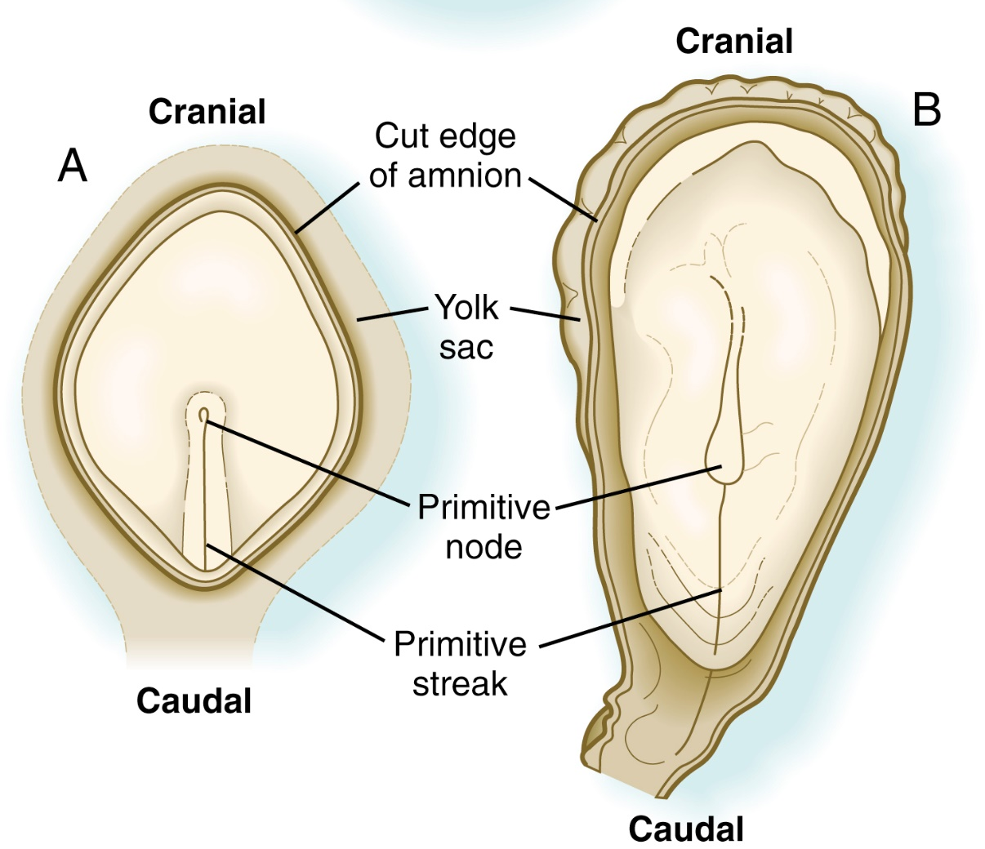

3. týden vývoje – zárodečný terčík
dorzální strana
sagitální řez
16 den 18 den

Slide 24
Gastrulace
16 den
proces založený na proliferaci a migraci buněk ektodermu, na jehož konci zárodek dosáhne třívrstevného stadia
mesoderm (extraemnryonální a později i embryonální)
embryonální endoderm
Primitivní rýha
Primitivní jamka (Hensenův uzlík) – migrace buněk ve směru anterior, signalizační centrum“posterior části embrya“

Slide 25
Gastrulace
Mesendoderm – notochord, prechordální ploténka

Slide 26
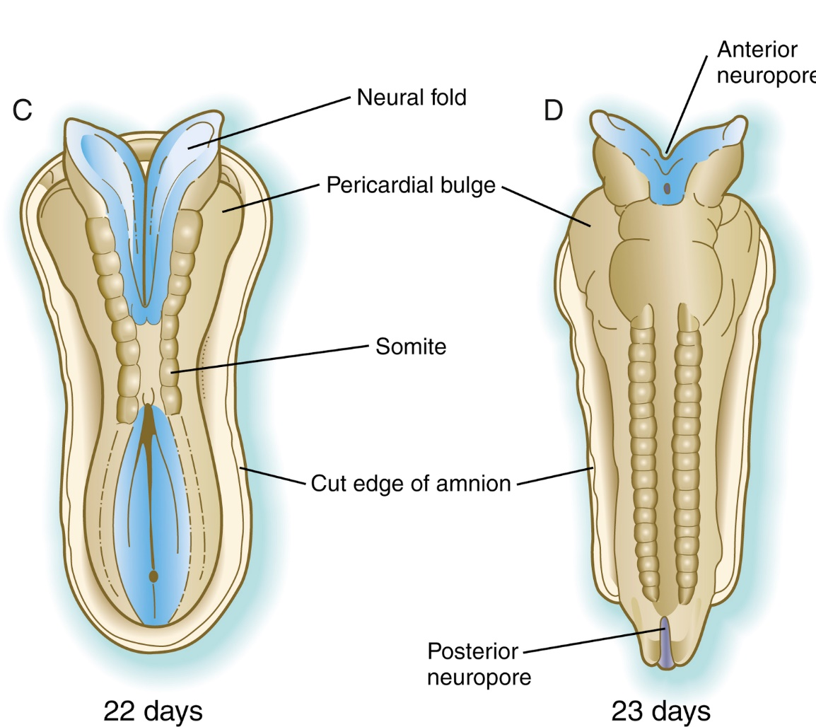

Neurulace
Neurulace - proces tvorby nervové trubice
Časná stádia tvorby nervového systému člověka

Slide 27
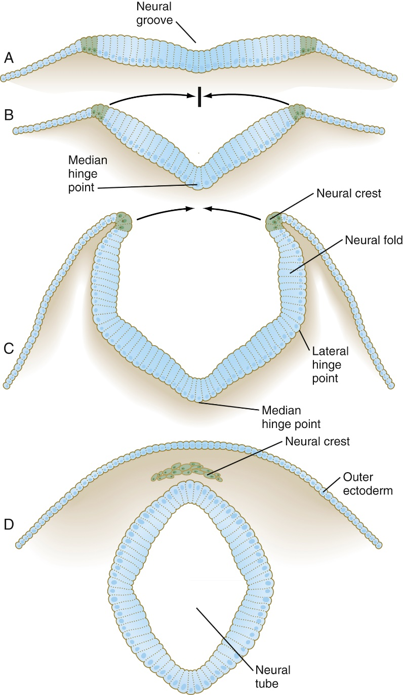
Neurulace
Neurální indukce – buňky ektodermu nad notochordem se přemění v buňky neurální ploténky
Buňky nerurální ploténky rychle proliferují, vzniká neurální brázda, tuto ohraničují neurální valy.
Neurální valy tloustnou a přibližují se k sobě, v mediální rovině srostou (fúze začíná na úrovní 4 somitu) a vzniká neurální trubice
Odštěpení cristae neurales

Slide 28
Flexe zárodku
Neurulace a flexe zárodku
Flexe zárodku: od počátku 4 týdne dochází ke zvětšování amniového váčku, který se přesouvá přes okraje zárodečného terčíku ventrálním směrem a způsobí tak zformování zárodku do válcovitého tvaru, stočeného do ¾ kruhu, dochází tak k odškrcení zárodku od okolí

Slide 29
Dynamika
Gastrulace
https://www.youtube.com/watch?v=ADlYn0ImTNg&fbclid=IwAR37AznLMWaNJABDtTDcoKB156zgv1GoDSazyDOaFy9kSA8U1hwVdLXCCsw
Neurulace
https://www.youtube.com/watch?v=lGLexQR9xGs&fbclid=IwAR31zL-Vyl1wrGxofzIiQFPKz7UAqdv0H-Ddk-Z2x6hHkEuFmTBiT_xpadM
Flexe
https://www.youtube.com/watch?v=yXUv4MPuNTA&fbclid=IwAR3JJ_vYTuncXe4watGEpnbrgob_gVhHeIQR7DDpXOU2a4cXytt2Pmr_70o
https://www.youtube.com/watch?v=qMnpxP6EeIY

Slide 30
Vznik somitů
diferenciace začátkem 4 týdne z mezodermu
paraaxiální mezoderm se dělí příčně postavenými zářezy na párové (po stranách chordy uložené útvary epitelové stavby) prvosegmenty - somity
Segmentační proces počíná v úrovní kraniálního konce chordy a pokračuje kaudálně – somitové stádium
Provosegment se záhy diferencuje do 3 částí: ventromediální sklerotom (→axiální skelet), mediální myotom (→ kosterní svalstvo), dorzolaterální dermatom (→ škára a podkožní vazivo)
Do konce 5. týdne se vytvoří 42-44 párů somitů
Podle počtu somitů se určuje stáří zárodku

Slide 31
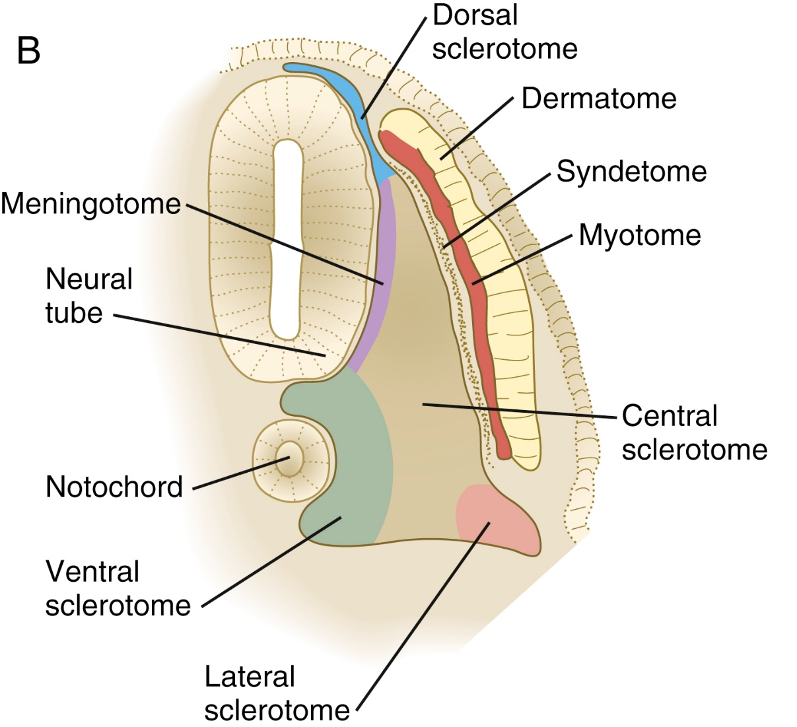

Organizace somitů
Organizace somitů v častné a pozdní fázi vývoje

Slide 32
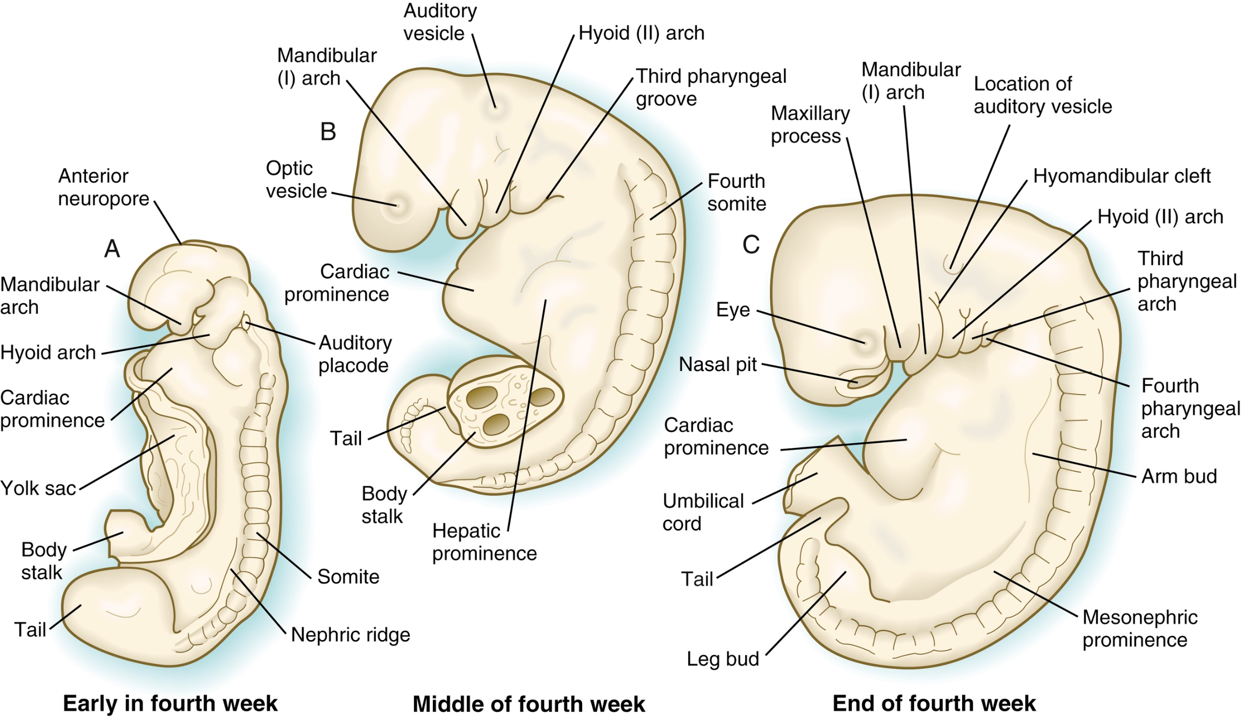
4. týden vývoje embrya

Slide 33
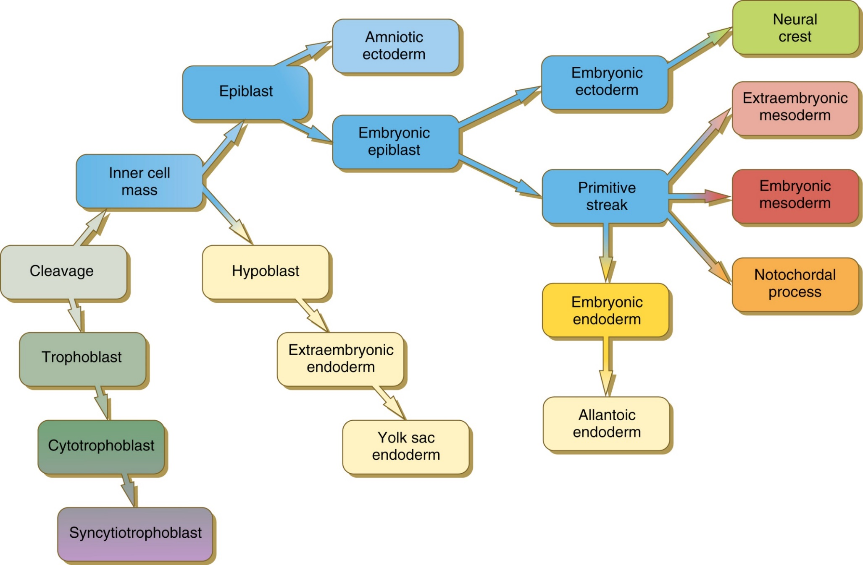
Buněčné a tkáňové linie v savčím embryu

Slide 34
Deriváty ektodermu
Neuroektoderm (nervový systém , sítnice oka)
Epidermis kůže a adnexa kožní (žlázy potní, mazové, mléčná, vlas, nehet)
Vnitřní ucho (výstelka blanitého labyrintu)
Epitel rohovky, čočka oční
Část výstelky dutiny ústní
Sklovina zubu
Přední lalok hypofýzy

Slide 35
Deriváty mezodermu
Svalová tkáň příčně pruhovaná kosterní a srdeční
Močové a pohlavní ústrojí
Kůra nadledviny
Výstelka tělních dutin (hrudní, břišní, perikardové)

Slide 36
Deriváty entodermu
Trávící trubice (výstelka i žlázy)
Dýchací systém (výstelka a žlázy dýchacích cest, výstelka plicních alveolů)
Část vývodných cest močových
Výstelka středoušní dutiny a Eustachovy trubice
Štítná žláza a příštítná tělíska
Epitelové retikulum brzlíku

Slide 37
Deriváty mezenchymu
Pojivové tkáně (vazivo chrupavka, kost)
Hladká svalová tkáň
Krevní a lymfatické cévy
Lymfatická tkáň (slezina a lymfatické uzliny)

Slide 38
1. týden vývoje
Oplození (zygota)
rýhování (blastomery)
Morula (3dny)
Blastocysta časná a pozdní (5-6 den)
Implantace

Slide 39
2. týden vývoje
Implantace
Diferenciace embryoblastu na ektoderm a entoderm; dvouvrstevný zárodečný terčík
Vznik amniové dutiny
Vývoj primárního a sekundárního žloutkového váčku
Vznik extraembryonálního coelomu (choriové dutiny)
Zárodečný stvol, chorion a primární choriové klky

Slide 40
3. týden vývoje
Trojvrstevný zárodečný terčík
Primitivní proužek a primitivní rýha
Primitivní uzel a primitivní jamka
Chordomezodermový výběžek a chorda
Neurální ploténka, neurální rýha, postupné uzavírání nervové trubice
Somity (21 den)
Mezi 21 a 22 dnem začíná tepat srdcce

Slide 41
4. týden vývoje
Ohraničování a flexe zárodku- vznik trubicového těla a vývoj pupečníku
Funguje srdce
Základ mozku (3 váčky)
Tvoří se základy oka a ucha (24-25 den)
Tvoří se žaberní oblouky (1. a 2., 22-23 den)
Vzniká horní končetinový pupen (26.- 27 den)

Slide 42
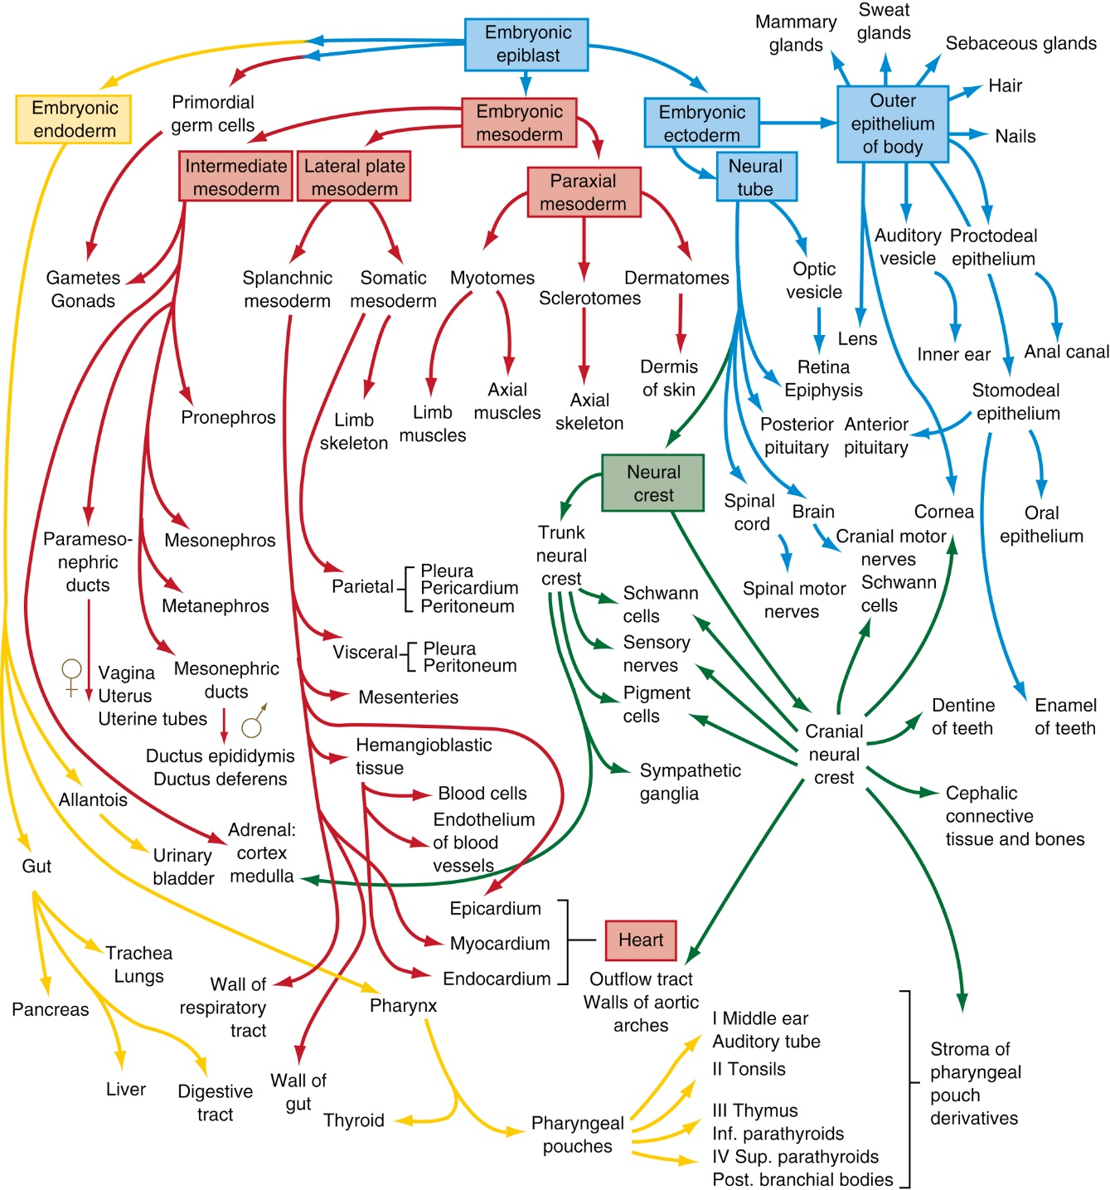
☺

Slide 43
22. den

Slide 44
25. den

Slide 45
26. den

Slide 46
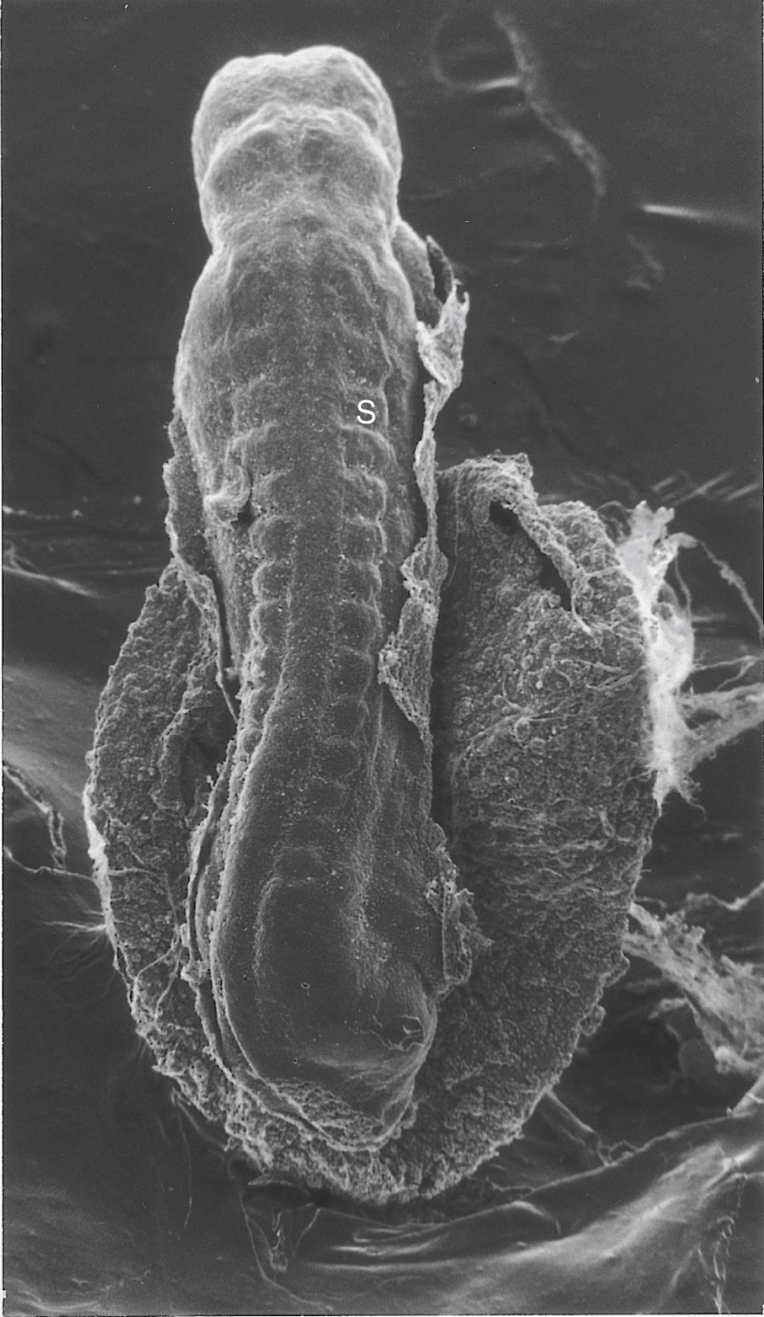
26. den 3 mm

Slide 47
Auditory vesicle
29. den

Slide 48
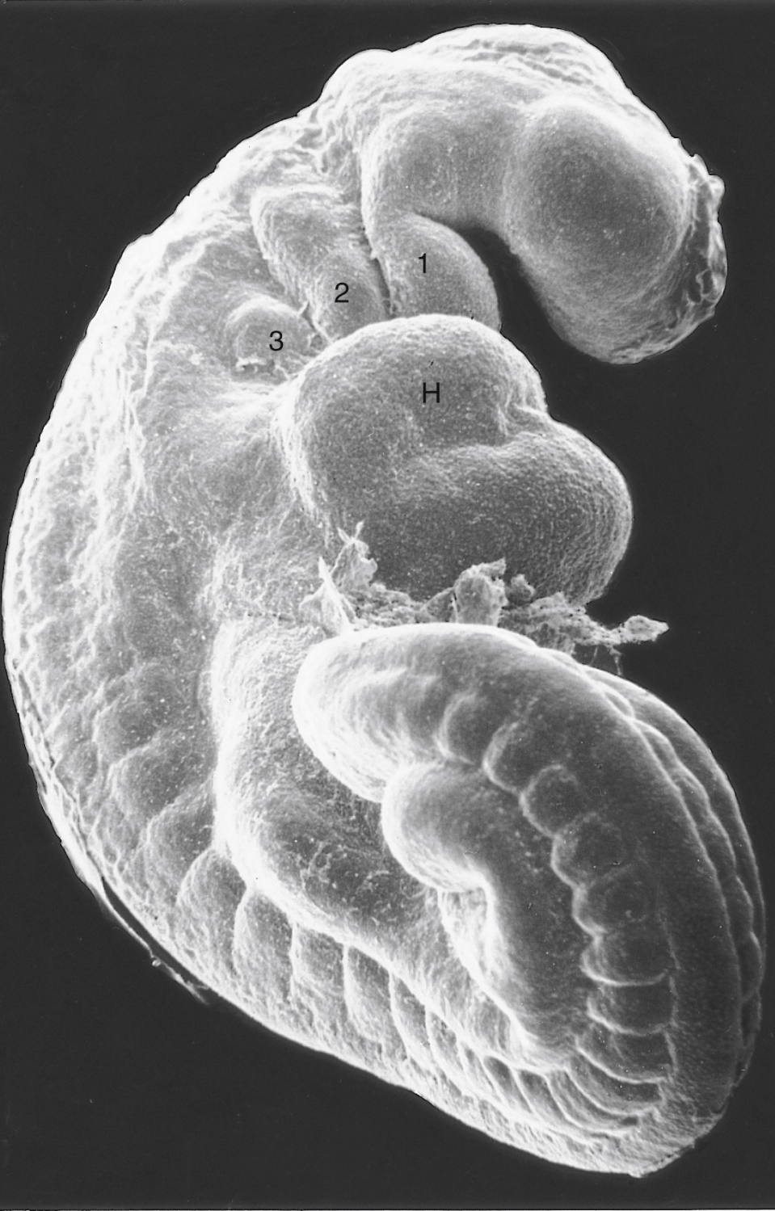
30. den
4 mm

Slide 49
31 den

Slide 50
34 den

Slide 51
36. den

Slide 52
40. den

Slide 53
43. den

Slide 54
47. den

Slide 55
60. den

Slide 56
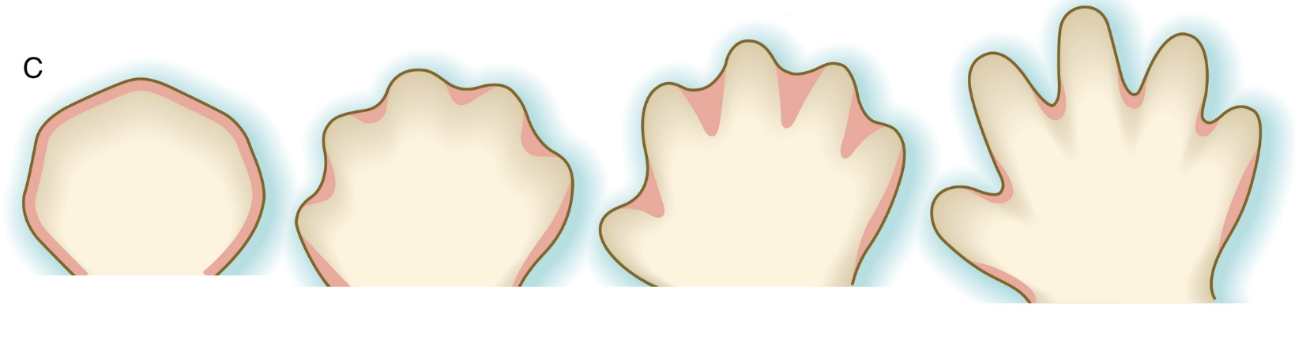
Vývoj končetin
Začíná koncem 4 týdne vývoje
Končetinové pupeny – ložiskové proliferace mezenchymu somatopleury
Pupeny rostou ventrokaudálně, tvar ploutvičky
Počátkem 7 týdne se vyvíjí základy prstů, přechodně jsou spojeny kožní duplikaturou, která koncem 2 měsíce vymizí (apoptóza)

Slide 57
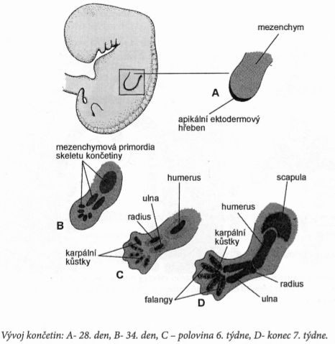
Vývoj končetin

Slide 58
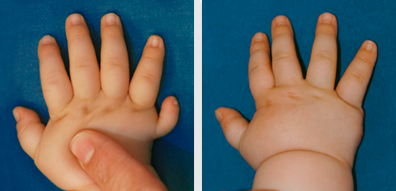
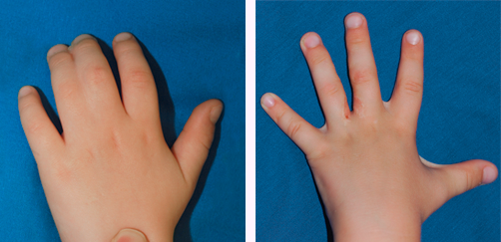
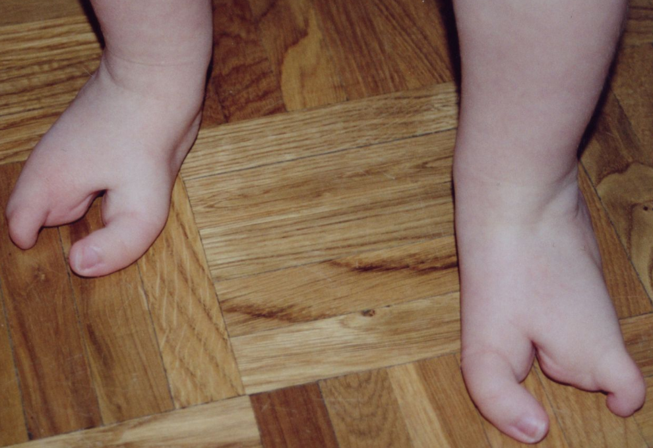
Anomálie vývoje končetin
Genetické mutace, drogy, narušená interakce tkání, mechanické efekty
Intrauterinní amputace
Polydaktylie (nadpočetné prsty)
Syndaktylie (srůst prstů)
Brachydaktylie (abnormálně krátké
prsty)
Ektrodaktylie (vrozené nevyvinutí
  prstů)
https://www.kispi.uzh.ch/de/patienten-und-angehoerige/fachbereiche/handchirurgie/Seiten/Syndaktylie.aspx
https://www.kispi.uzh.ch/de/zuweiser/fachbereiche/handchirurgie/Seiten/Polydaktylie.aspx
http://m.handsurgery.cz/news/vrozene-vady-ruky/
https://www.wikiwand.com/de/Ektrodaktylie

Slide 59
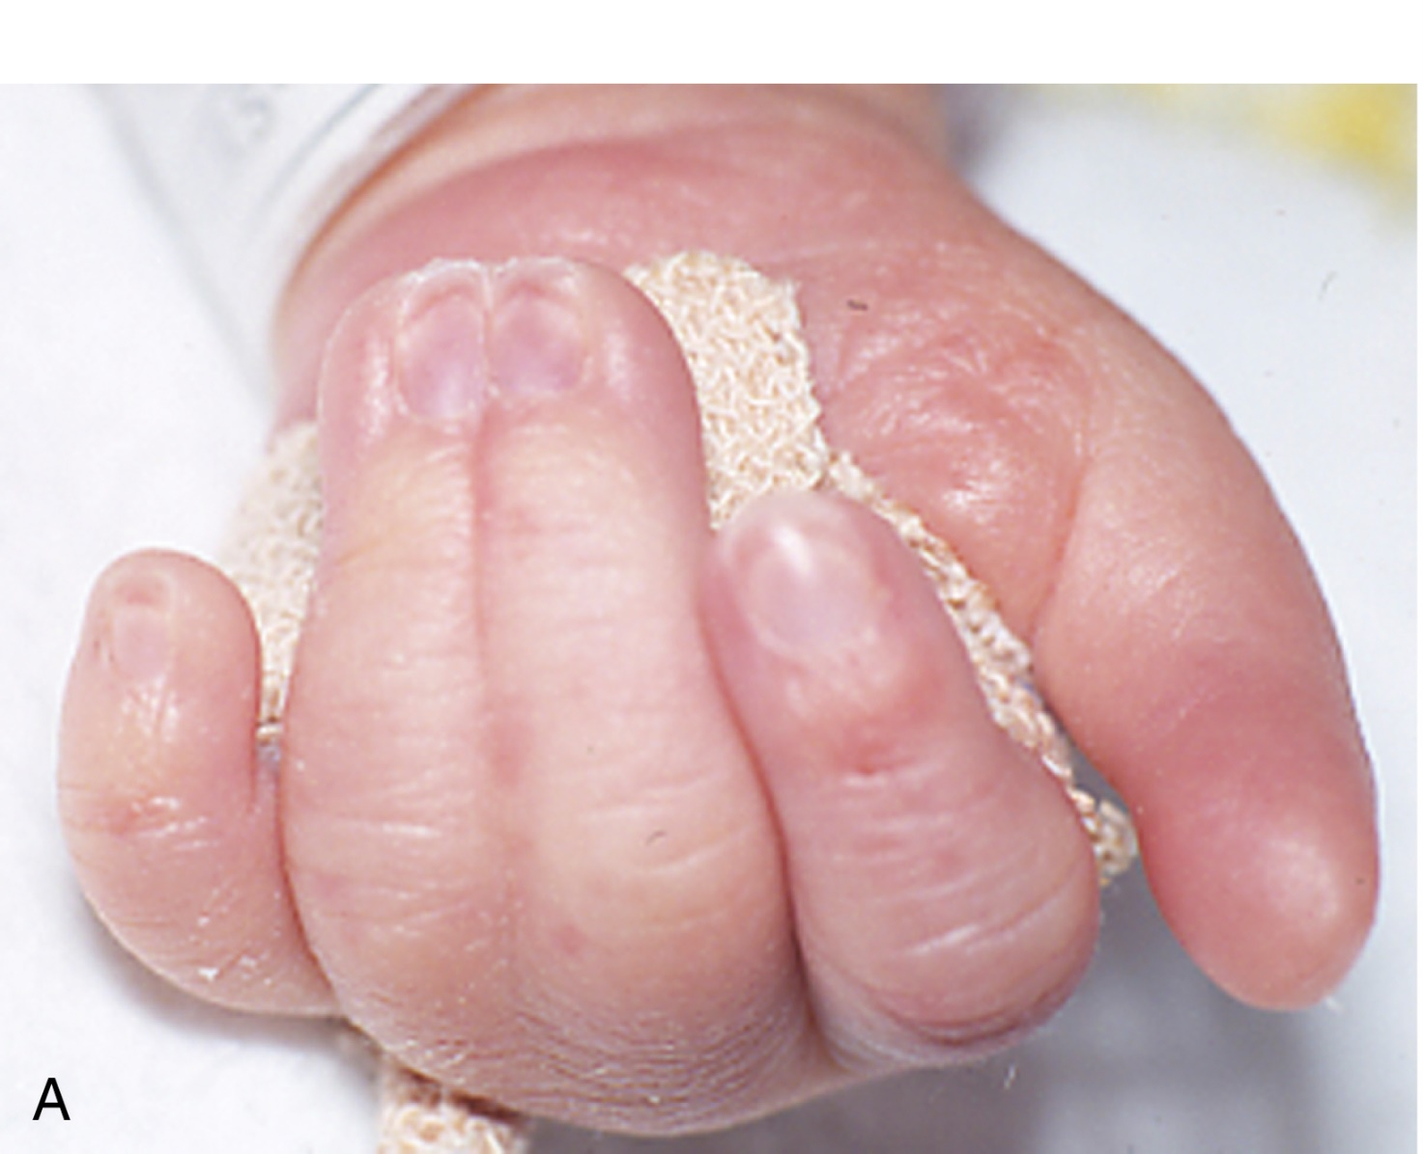
Syndaktylie

Slide 60
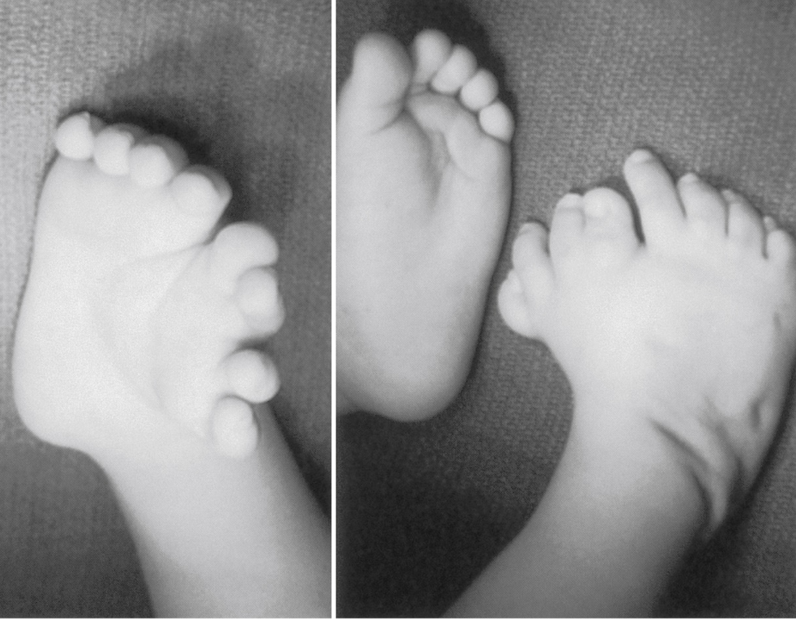
Diplopodie

Slide 61
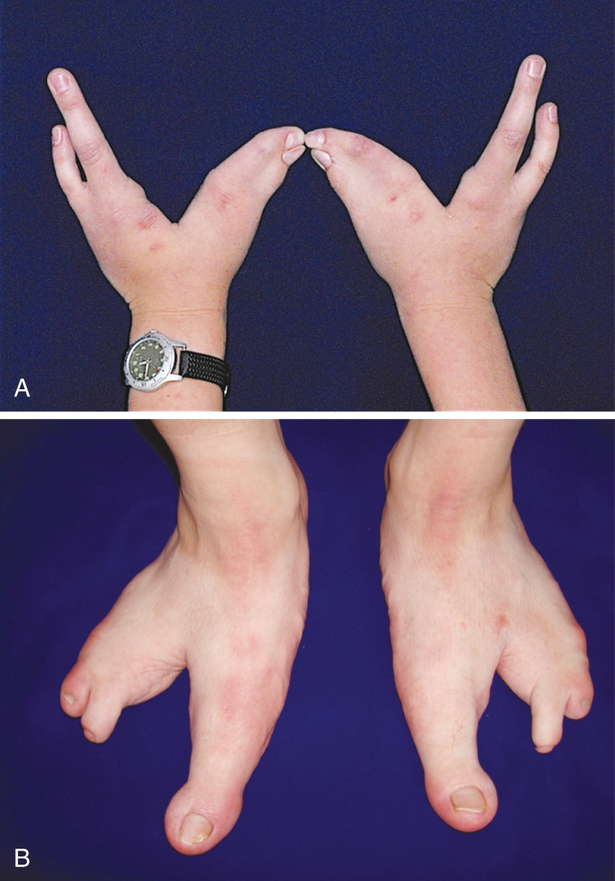
Split hand/split foot malformation
Mutace P63

Slide 62
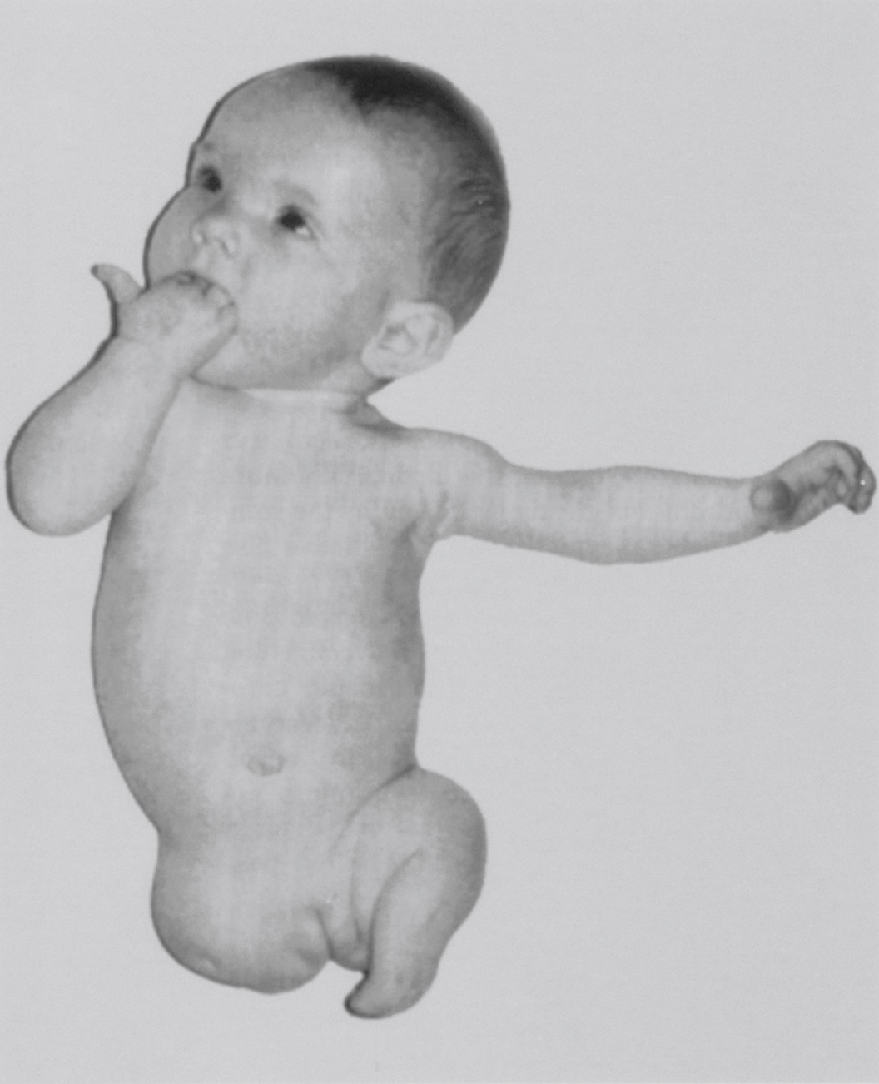
Amelie of right and left leg

